Slide 1

PREDICTING CUSTOMER SUBSCRIPTION
THROUGH APP BEHAVIOUR
M.ABDURRAHMAN SHIDIQ
FINAL PROJECT
Job Connector Data Science
BEKASI

Slide 2

Project Description
Sebuah Perusahaan Financial Tecnology merilis sebuah mobile app berbasis Freemium app. Aplikasi ini berguna bagi customer yang ingin merekam aktivitas finansialnya. Pada dasarnya aplikasi ini bersifat free download, akan tetapi ada beberap fitur yang hanya bisa digunakan jika customer membayar / berlangganan.
Goals
Membuat Model Machine Learning yang memprediksi, user / customer mana yang akan berlangganan / tidak berlangganan premium feture dari apps tersebut.
Hasil dari prediksi tersebut (User/Customer) yang kemungkinan tidak berlangganan akan diberikan penawaran lebih lanjut berupa discount,dll.

Slide 3
PROJECT STEP BY STEP
Get a modern PowerPoint Presentation that is beautifully designed. I hope and I believe that this Template will your Time.
MACHINE LEARNING
01
Data Preprocessing
02
Data Visualization
Cleaning data, Feature Engineering
Viusalisasi Data, Get Insight, Check Outlier, Check Correlation
03
Modelling & Evaluation
04
Production
Split data menjadi training & test data
Fitting Machine Learning Model
Menentukan model terbaik berdasarkan matriks evaluasi
Deploy model machine learning terbaik menjadi sebuah webapp

Slide 4
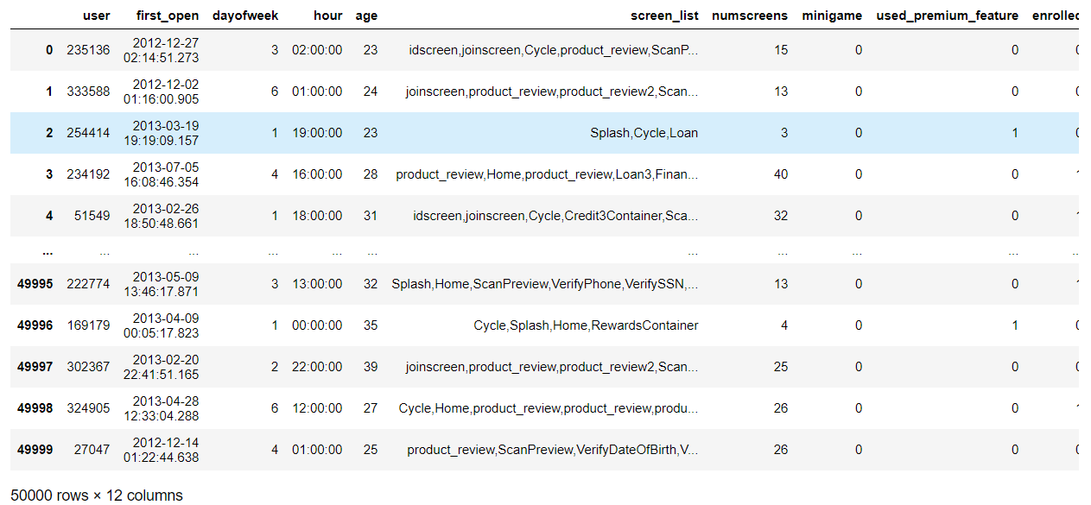
DATA OVERVIEW
Total row data = 50.000
Columns / Features = 12
(user, first_open, dayofweek, age, screen_list,
Numscreens, minigame, used_premium_features, enrolled,
Enrolled_date, liked

Slide 5
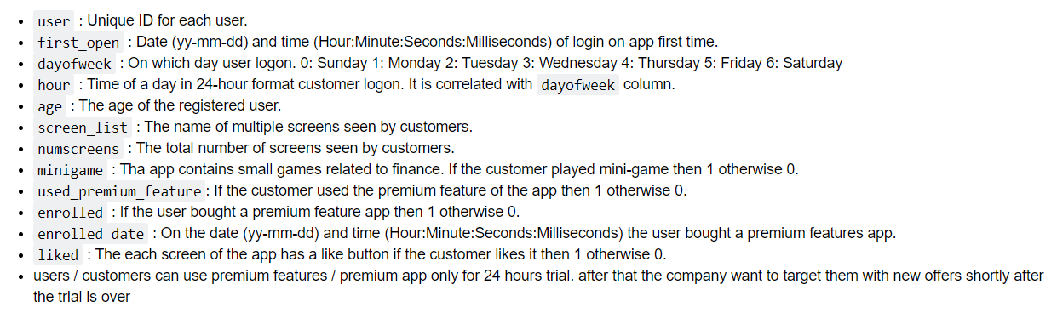
DATA DOCUMETATION

Slide 6
Data Insight
Count Vectorizer
Mengekstrak informasi teks pada kolom screen_list Untuk mendapatkan informasi berupa screen apa saja yang dikunjungi oleh user / customer pada mobile app nya

Slide 7
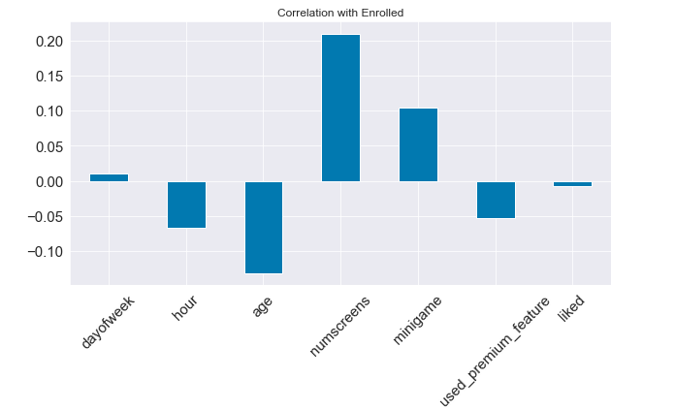
Data Insight
Correlation to Independent Variable
Kolom / feature ‘dayofweek’ & ‘liked’, memiliki
Korelasi yang rendah terhadap variable independen (kolom ‘enrolled’)

Slide 8
Machine Learning Model
Logistic Regression
Decision Tree Classifier
Gradient Boosting Classifier
Random Forest Classifier

Slide 9
Machine Learning Model
Evaluation Metrics:
Classification Report
More focus on Precision (+), Recall (-)
Accuracy
ROC AUC
Setiap model (base model & Hypertuned Model), akan di bandingkan dengan menggunakan Evaluation Metric, kemudian dipilih model terbaik untuk di deploy ke tahap produksi

Slide 10
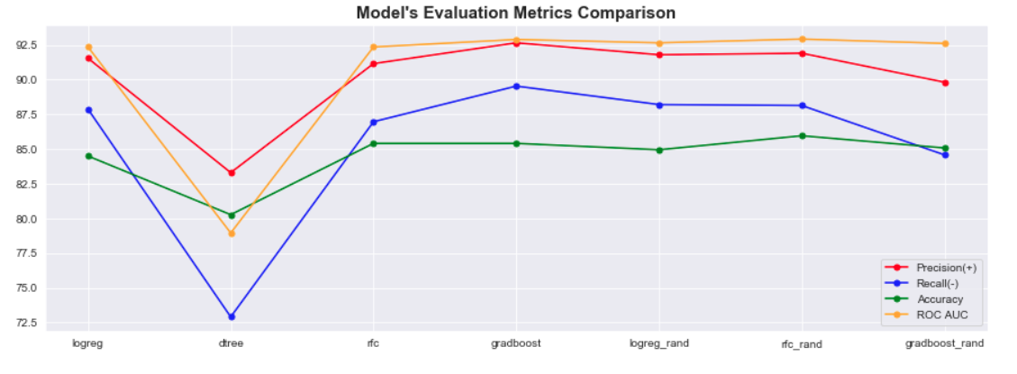
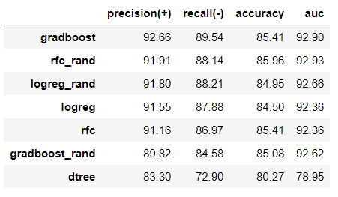
Machine Learning Model
Gradient Boosting Classifier menjadi model terbaik yang akan dideploy ke tahap produksi

Slide 11
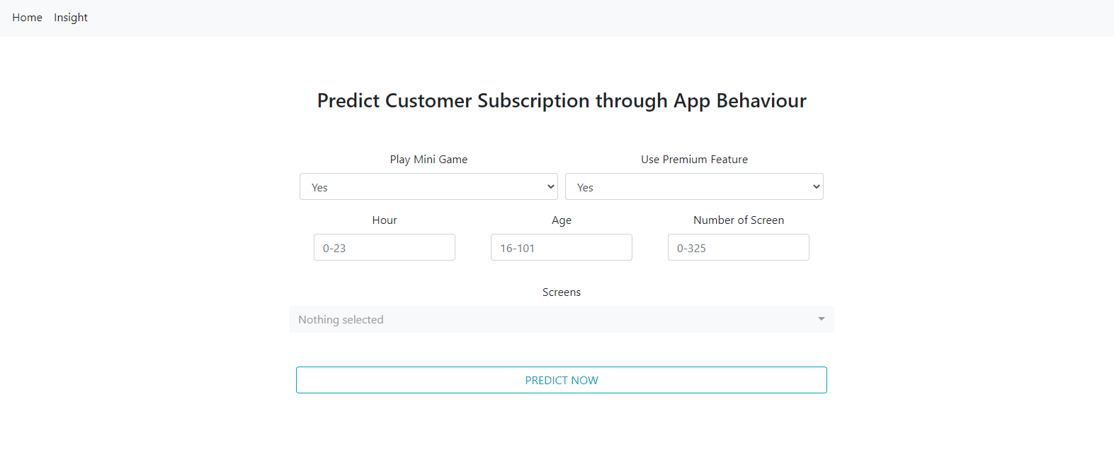
WEB APP | HOME PAGE

Slide 12
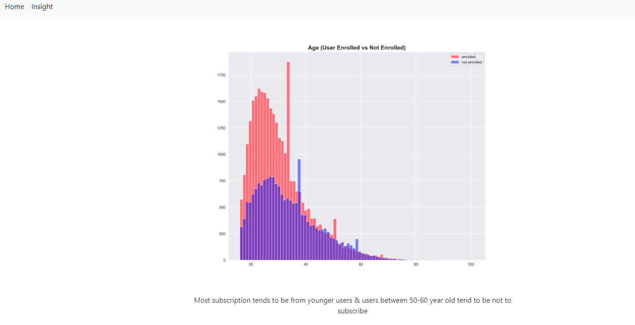
WEB APP | INSIGHT PAGE

Slide 13
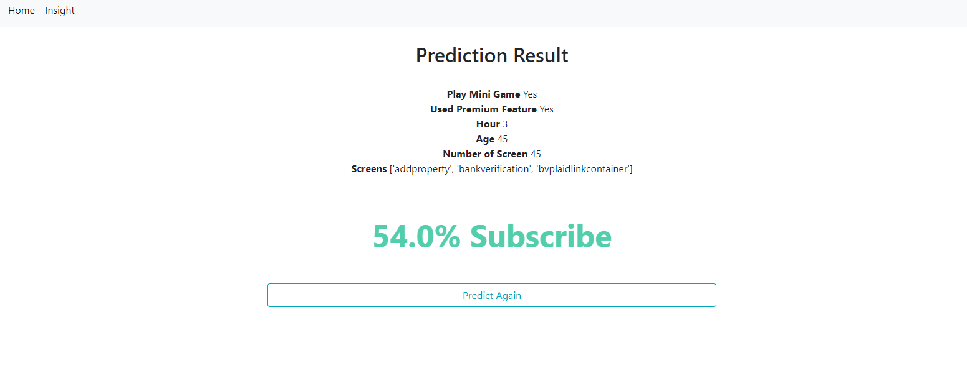
WEB APP | RESULT PAGE

Slide 14
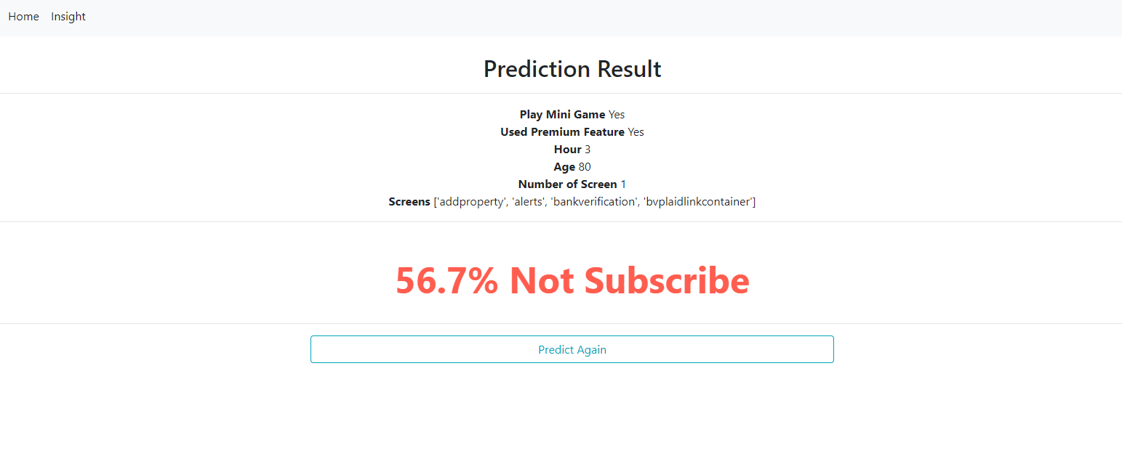
WEB APP | RESULT PAGE

Slide 15
Thank You

